Slide 1
义务教育人教版六年级下册
第6单元 整理和复习
3.统计与概率
第 2 课时
可能性

Slide 2

整理复习
一定
确定事件与不确定事件
可能
可能性
不可能
www.youyi100.com
可能性的大小

Slide 3
确定事件
无论在什么情况下都会发生的事件，一般用“一定”来描述；在任何情况下都不会发生的事件，一般用“不可能”来描述。
不确定事件
www.youyi100.com
在某种情况下发生，而在其他情况下不会发生的事件，一般用“可能”来描述。

Slide 4
用“一定”“可能”或“不可能”填空。
1.太阳（ ）从西边升起。
2.明天（ ）会下雨。
3.妈妈的年龄（ ）比我大。
4.石头（ ）比棉花重。
不可能
可能
一定
可能

Slide 5
可能性的大小
袋子里有4个红球和8个白球。任意摸出1个球，可能出现（ ）种结果，摸出（ ）球的可能性大，摸到（ ）球的可能性小。再放入6个红球，任意摸1个球，可能出现（ ）种结果，摸出（ ）球的可能性大。
2
白
红
2
红

Slide 6
小 结
在可能发生的事件中，如果出现该事件的情况较多，我们就说该事件发生的可能性较大；如果出现该事件的情况较少，就说该事件发生的可能性较小。

Slide 7
巩固运用
1.选择。
（1）把4个白球和8个红球放在盒子里，任意摸出一个，下面说法正确的是（ ）。
A.可能是白球
B.一定是白球
C.白球和红球的可能性相等
A

Slide 8
（2）有3个小正方体，淘气从中选取一个正方体抛了60次，结果是红色面朝上18次，黄色面朝上42次。淘气选择的正方体可能是（ ）。
B
A.
3面红色
3面黄色
B.
2面红色
4面黄色
C.
6面红色

Slide 9
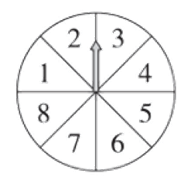
（3）一转盘如图所示，甲转动转盘，乙猜指针会停在哪一个数上。如果乙猜对了，那么乙获胜，否则甲获胜。现在有四种猜数的方法，如果你是乙，要想获胜的可能性大，那么你选择的猜数方法是（ ）。
A.不是偶数 B.大于4的数
C.是质数 D.不是3的倍数
D

Slide 10

（教材P96 T5（3））
2.六（1）班同学体重情况如下表。
人数
如果把全班同学编号，随意抽取一名学生，该生体重在36kg及以下的可能性大，还是在39kg及以上的可能性大？
www.youyi100.com
36kg及以下的人数有：
2＋4＋5＝11（人）
39kg及以上的人数有：
12＋10＋4＋3＝29（人）
29 ＞ 11
答：该生体重在39kg及以上的可能性大。

Slide 11
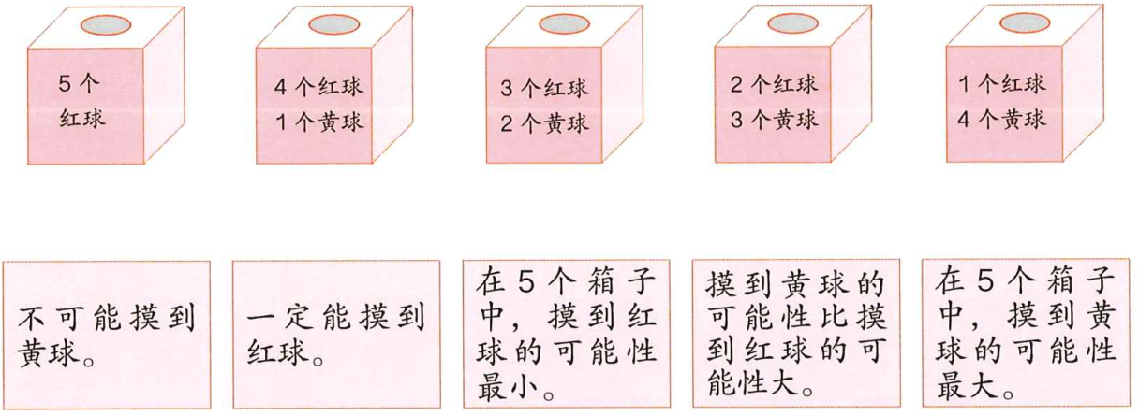
（教材P98 练习二十一T6）
3.连线。
www.youyi100.com

Slide 12
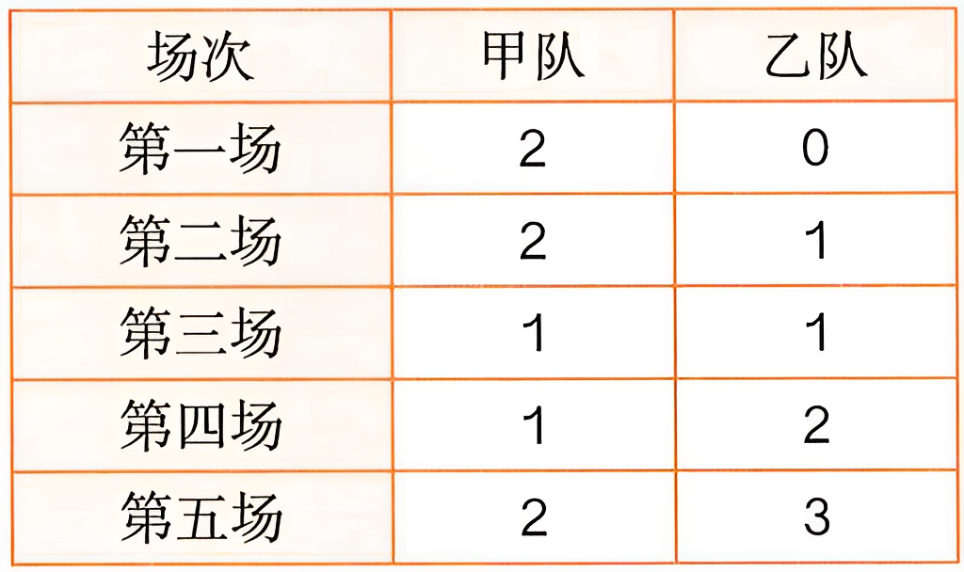
（教材P98 练习二十一T7）
4.甲、乙两个足球队之间近期5场比赛的进球数如右表。如果两个队现在进行一场比赛，请预测一下哪个队获胜的可能性大。为什么？
答：乙队获胜的可能性稍大点。因为乙队的成绩呈上升趋势。（合理即可）

Slide 13
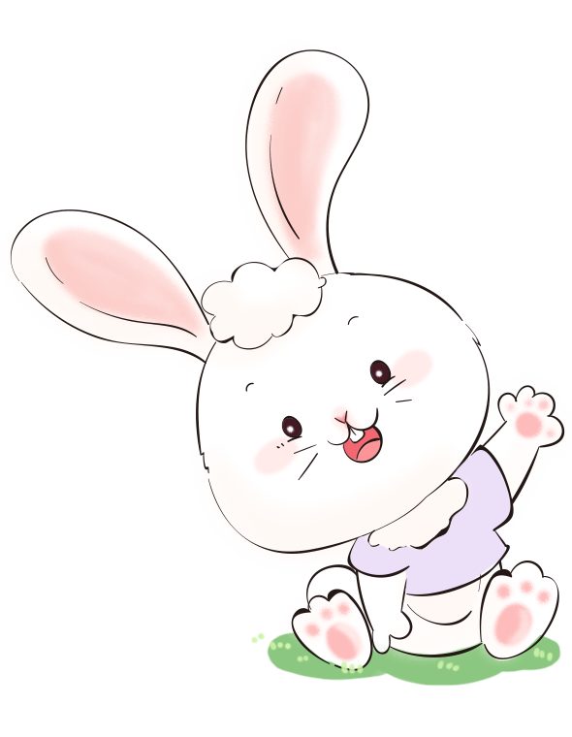
课堂总结
通过这节课的学习，你有什么收获?
www.youyi100.com

Slide 14
课后作业
1.从课后习题中选取；
2.完成本课时的习题。
www.youyi100.com

